Slide 1
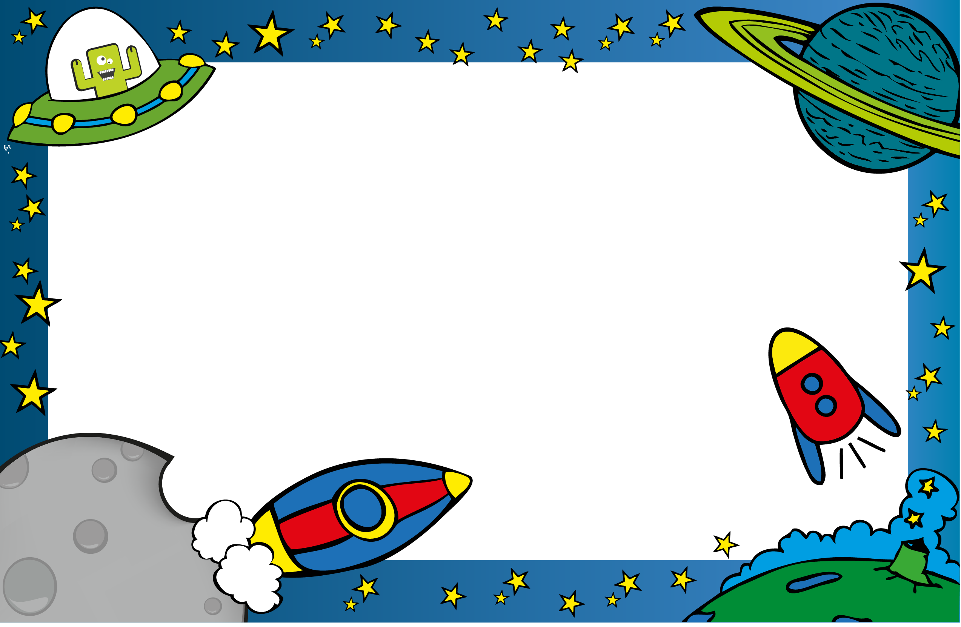
Планеты солнечной системы
Автор: Морарь И.Д.
Средняя группа

Slide 2
Цель:
Дать элементарные представления и знания о космосе, о Солнечной системе.

Slide 3
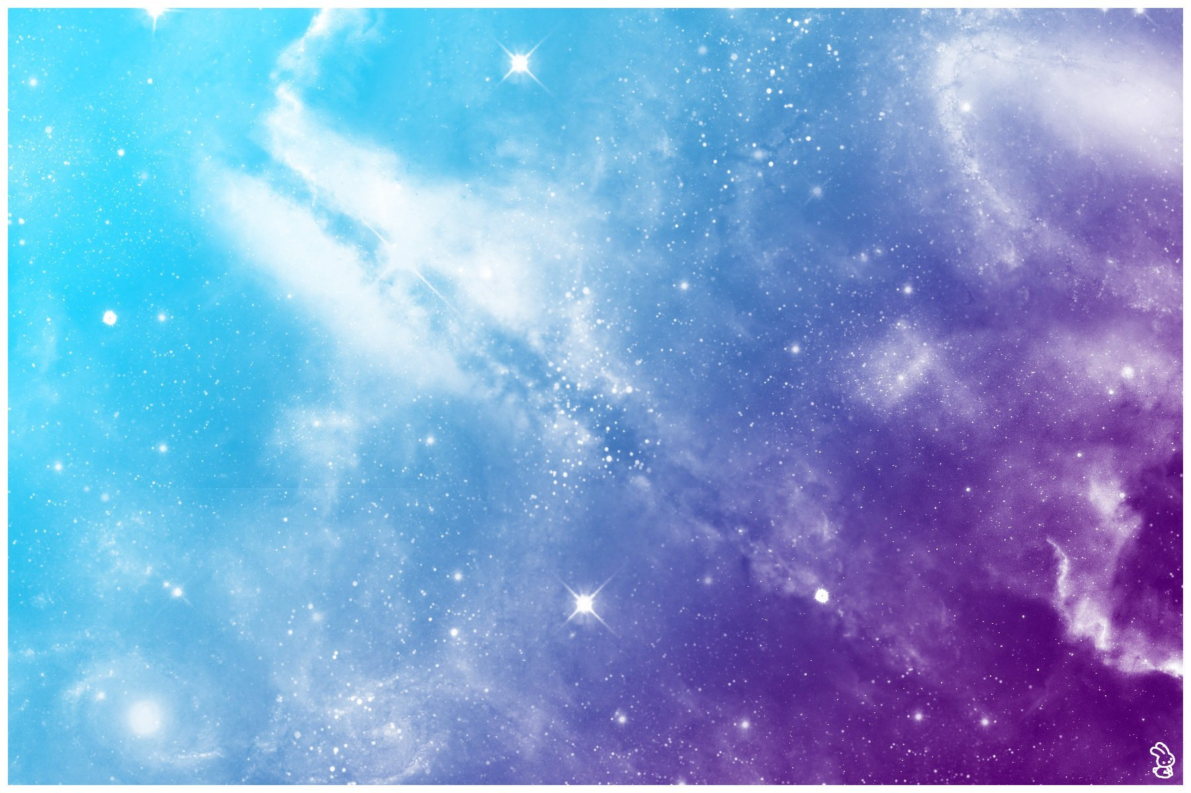
По порядку все планеты
Назовёт любой из нас:
Раз — Меркурий,
Два — Венера,
Три — Земля,
Четыре — Марс.
Пять — Юпитер,
Шесть — Сатурн,
Семь — Уран,
За ним — Нептун.
Он восьмым идёт по счёту.
А за ним уже, потом,
И девятая планета
Под названием Плутон.
А. Хайт

Slide 4
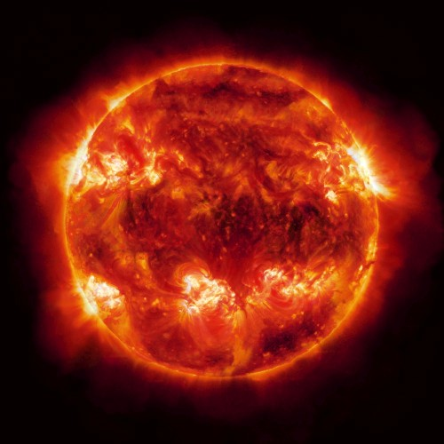
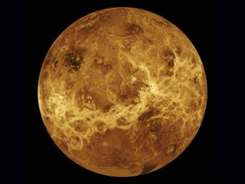
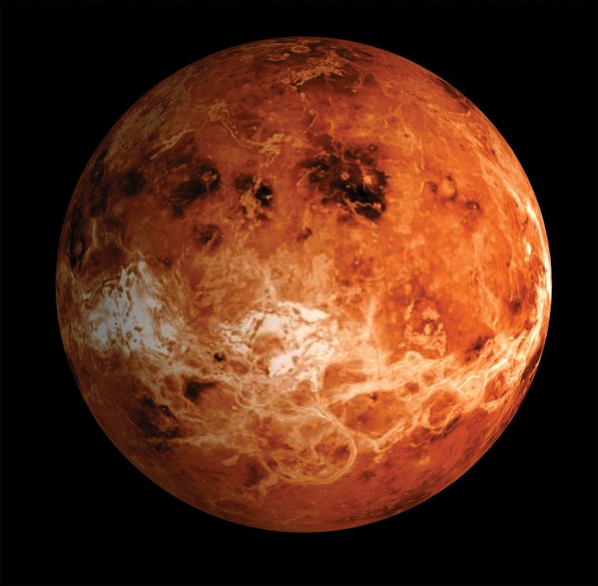
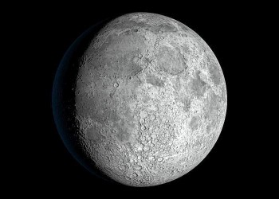
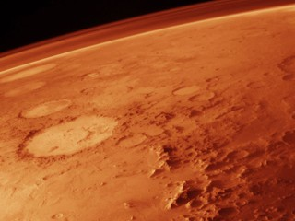
Солнце
Меркурий
Венера
Земля
Луна
Марс

Slide 5
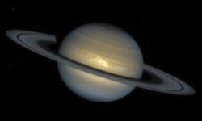
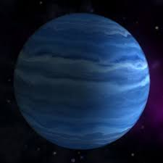
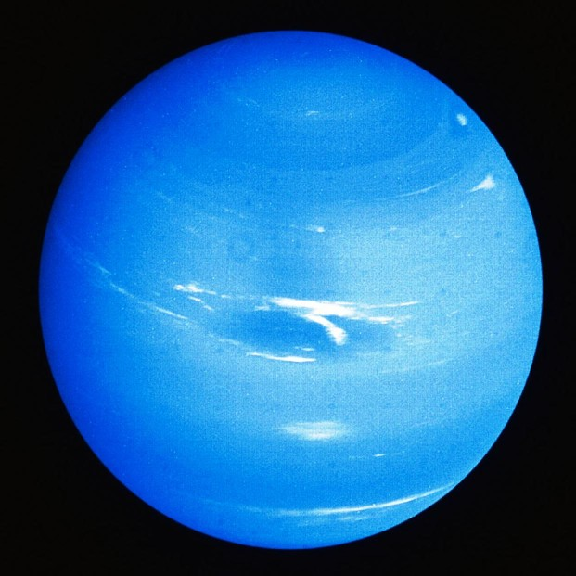
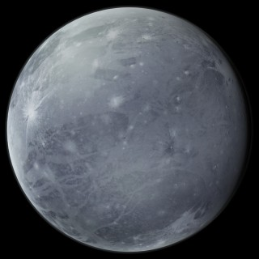
Сатурн
Уран
Нептун
Плутон

Slide 6
